Slide 1
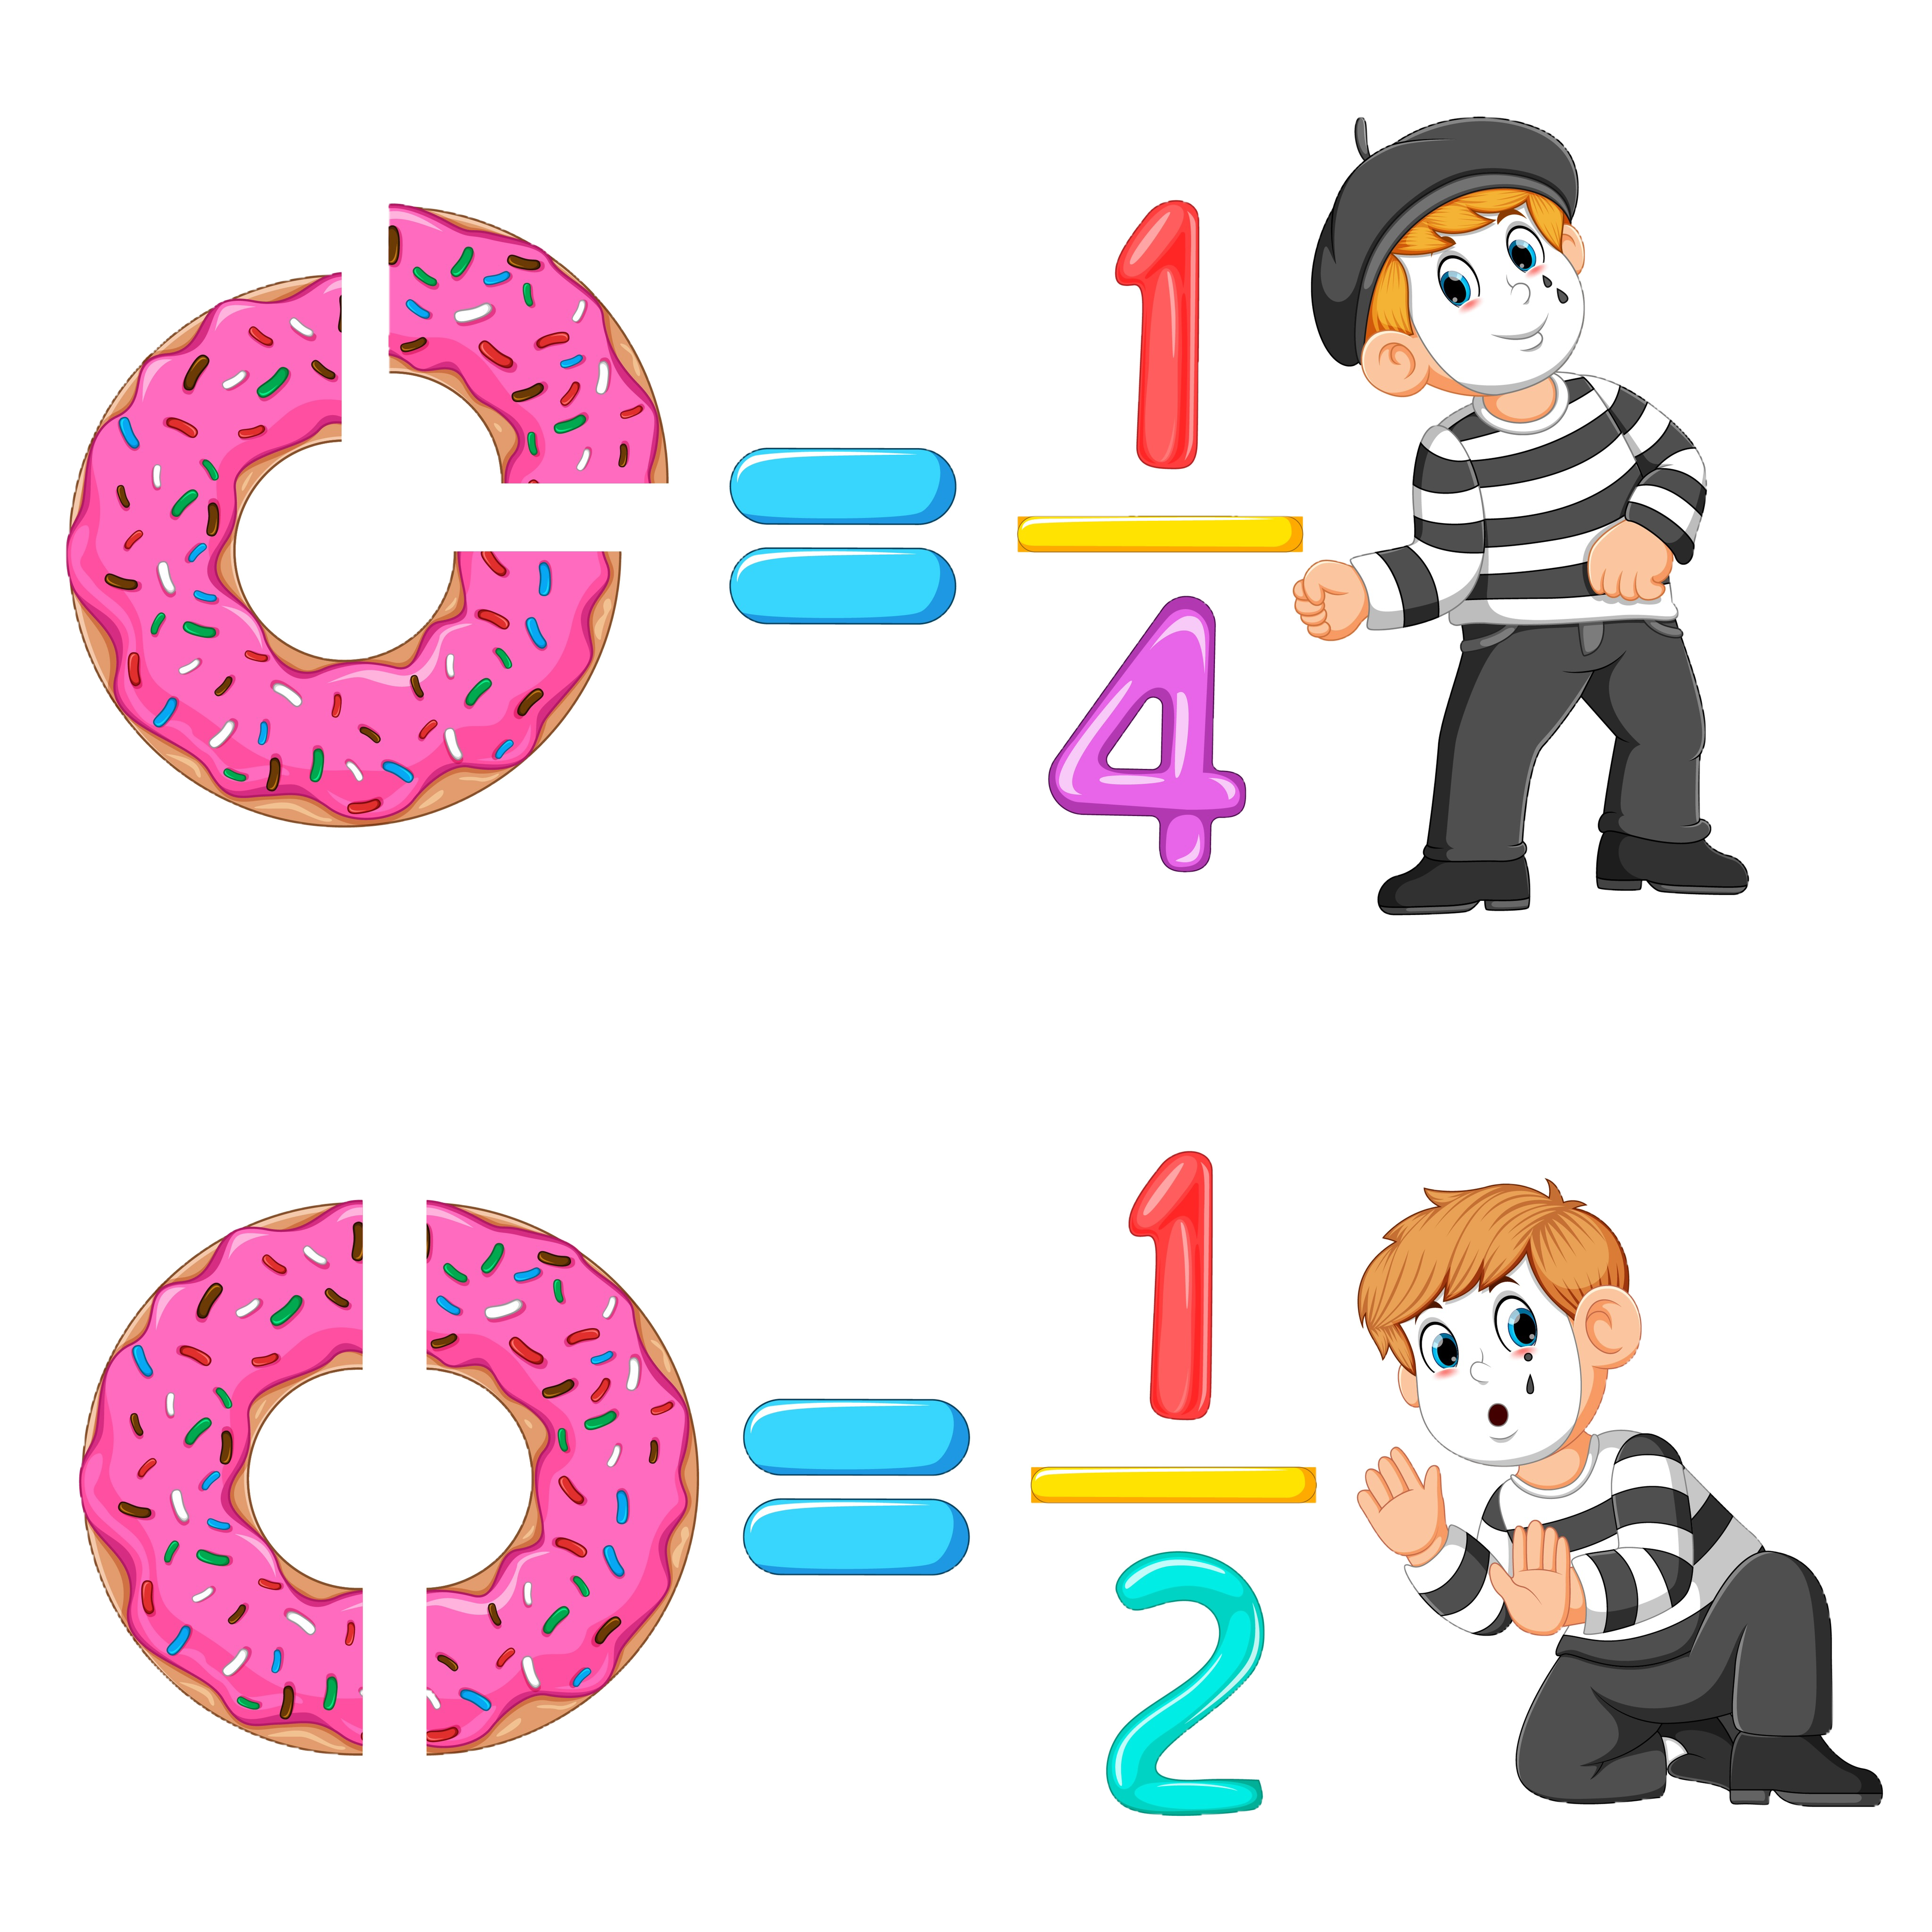
الفصل الأول:القيمة المنزلية
١-٣ تمثيل الكسور العشرية
الفصل
القيمة المنزلية
١
صفحة ٢٢

Slide 2
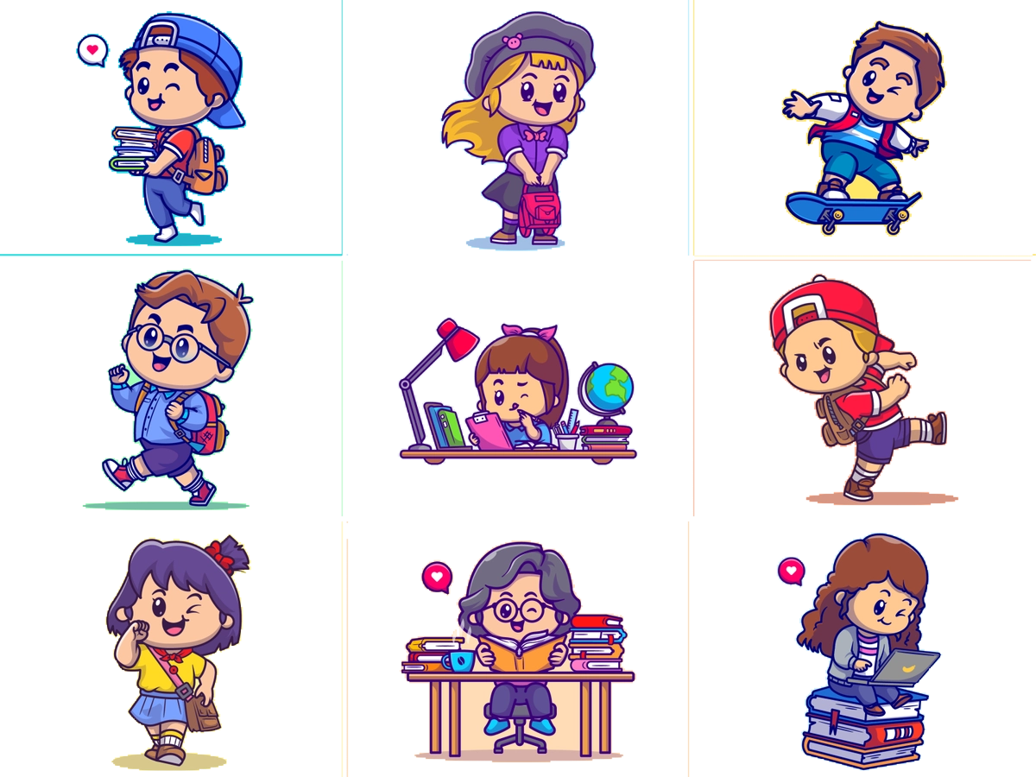
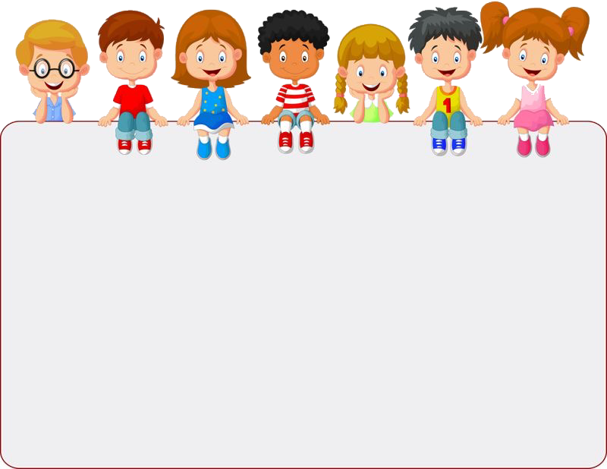
جدول التعلم
ماذا تعلمت
ماذا أريد أن أعرف
ماذا أعرف
التركيز | فكرة الدرس | مفردات | التدريس | استعد | أمثلة | التدريب | تأكد | مهارات عليا | التقويم | تقويم ختامي | الواجب

Slide 3
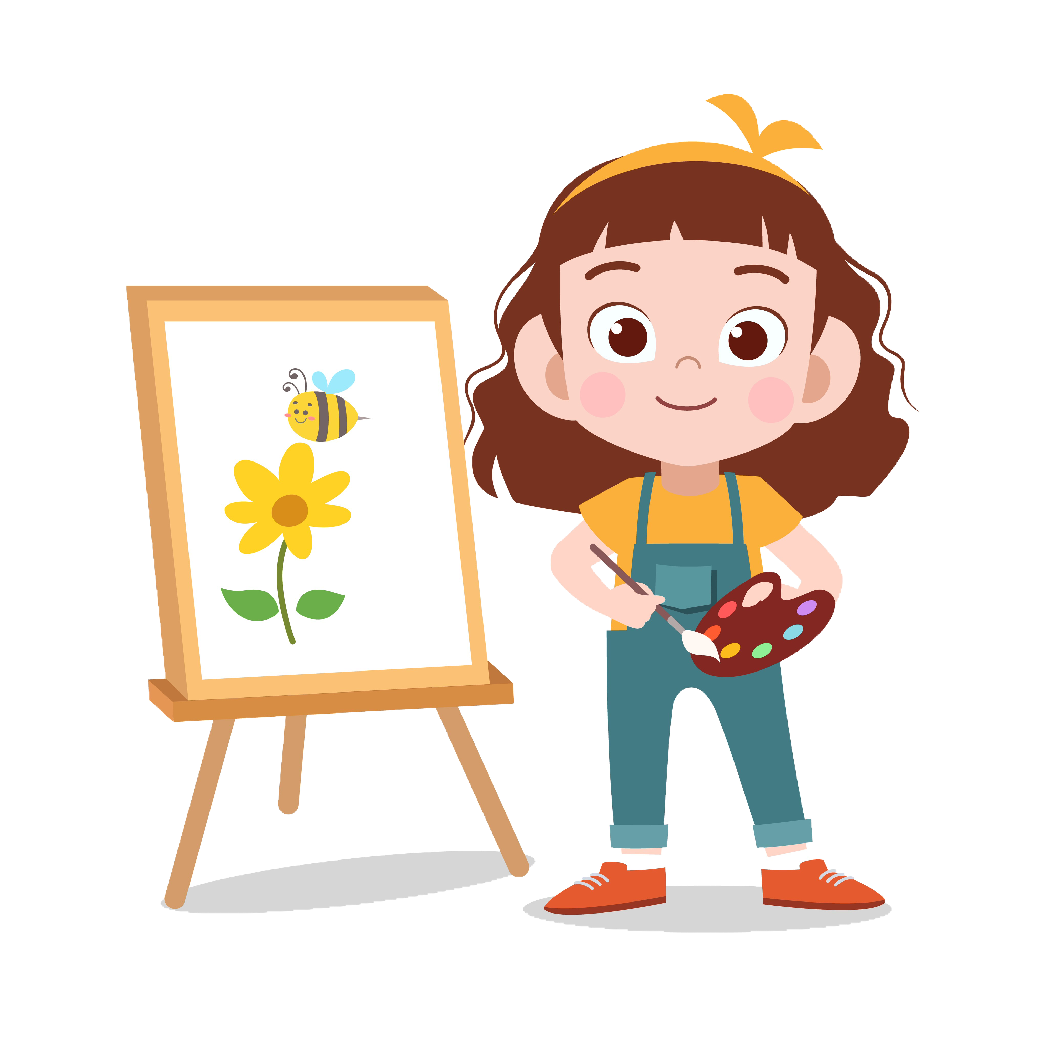

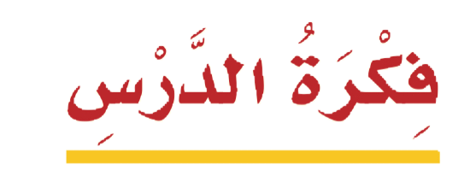




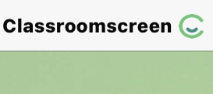

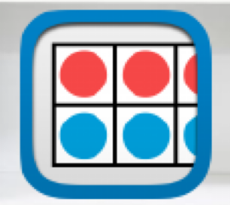




أدوات
نشاط
التركيز | فكرة الدرس | مفهوم | التدريس | استعد | أمثلة | التدريب | تأكد | مهارات عليا | التقويم | تقويم ختامي | الواجب

Slide 4

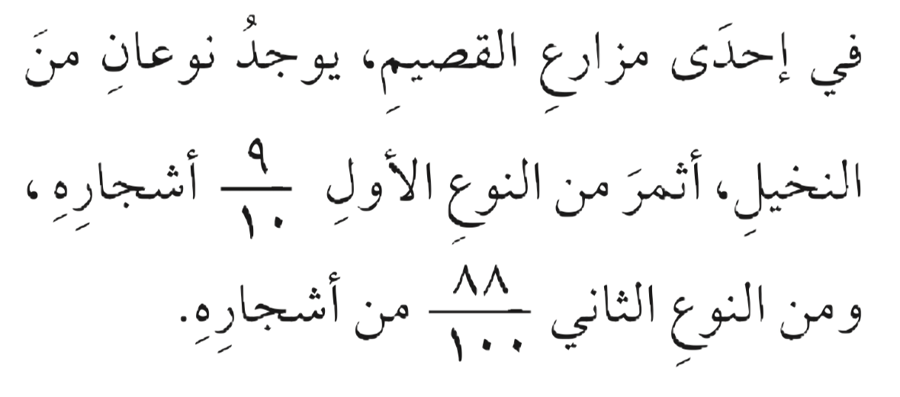
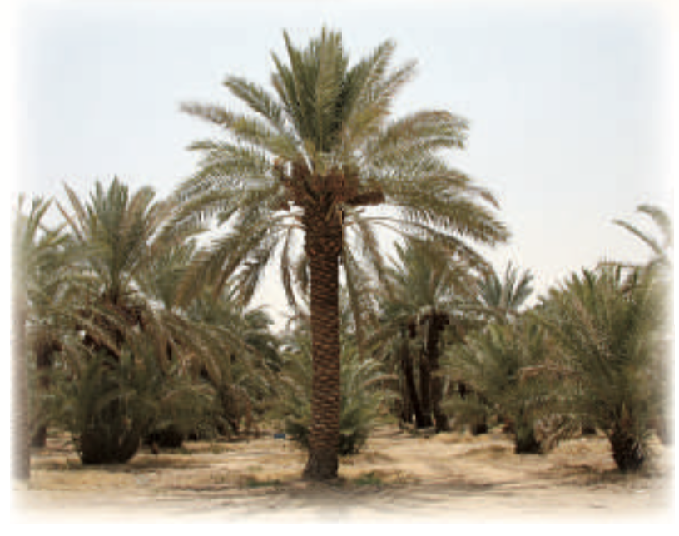
استعد
أدوات
نشاط
التركيز | فكرة الدرس | مفهوم | التدريس | استعد | أمثلة | التدريب | تأكد | مهارات عليا | التقويم | تقويم ختامي | الواجب

Slide 5
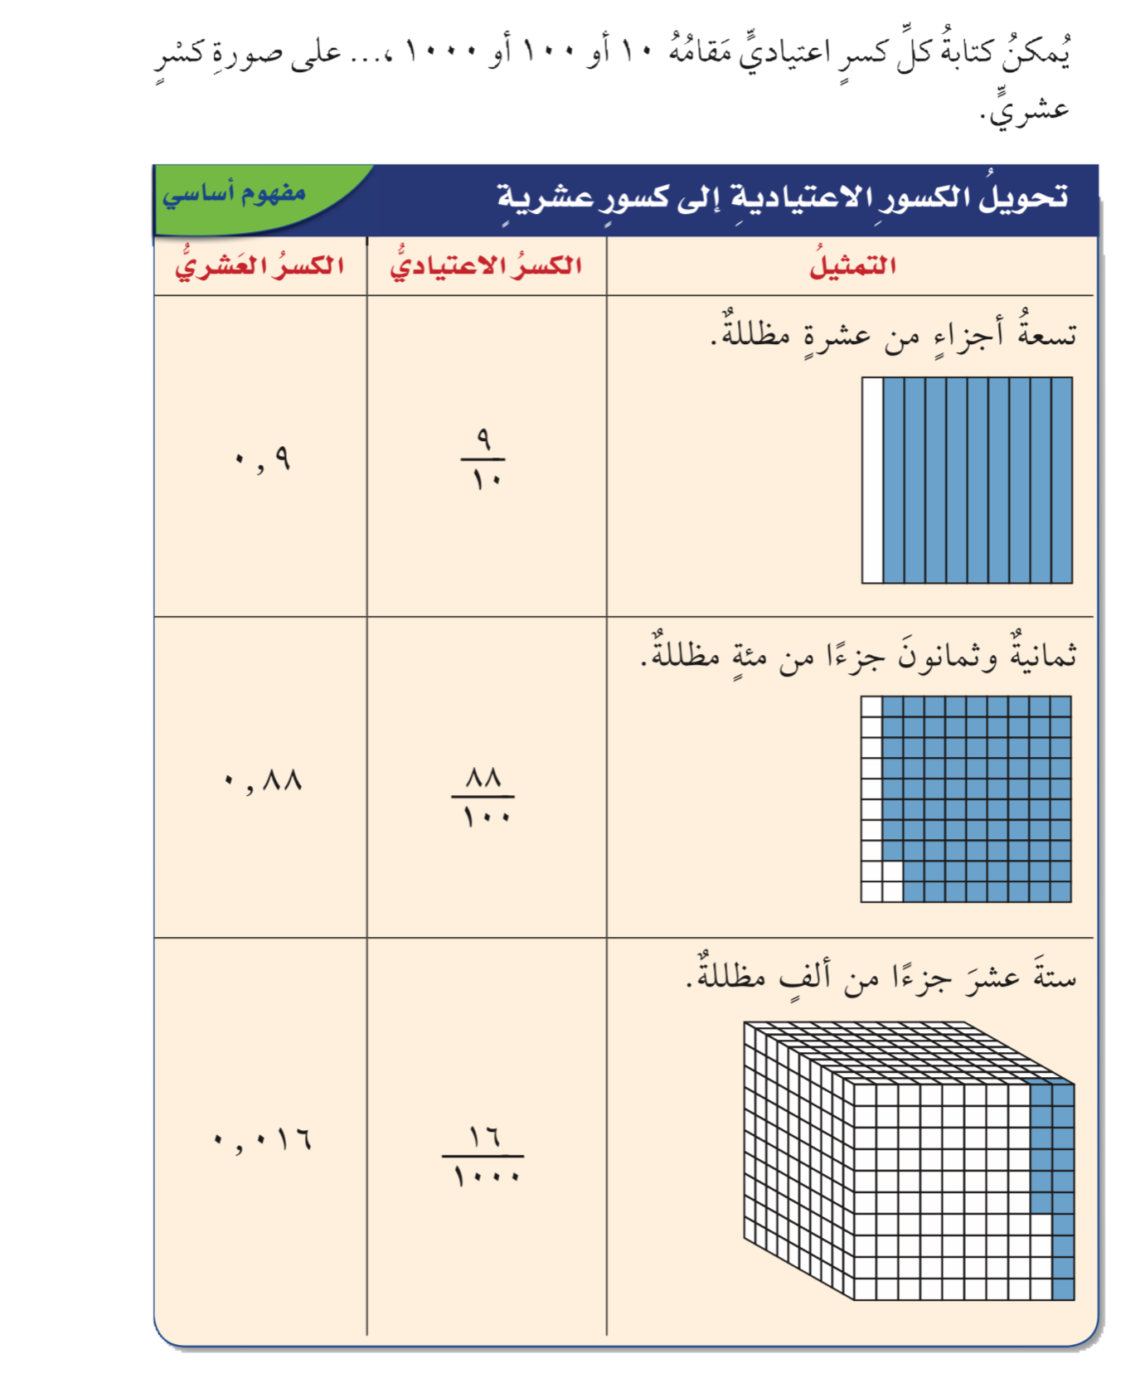


مفهوم أساسي
أدوات
نشاط
التركيز | فكرة الدرس | مفهوم | التدريس | استعد | أمثلة | التدريب | تأكد | مهارات عليا | التقويم | تقويم ختامي | الواجب

Slide 6
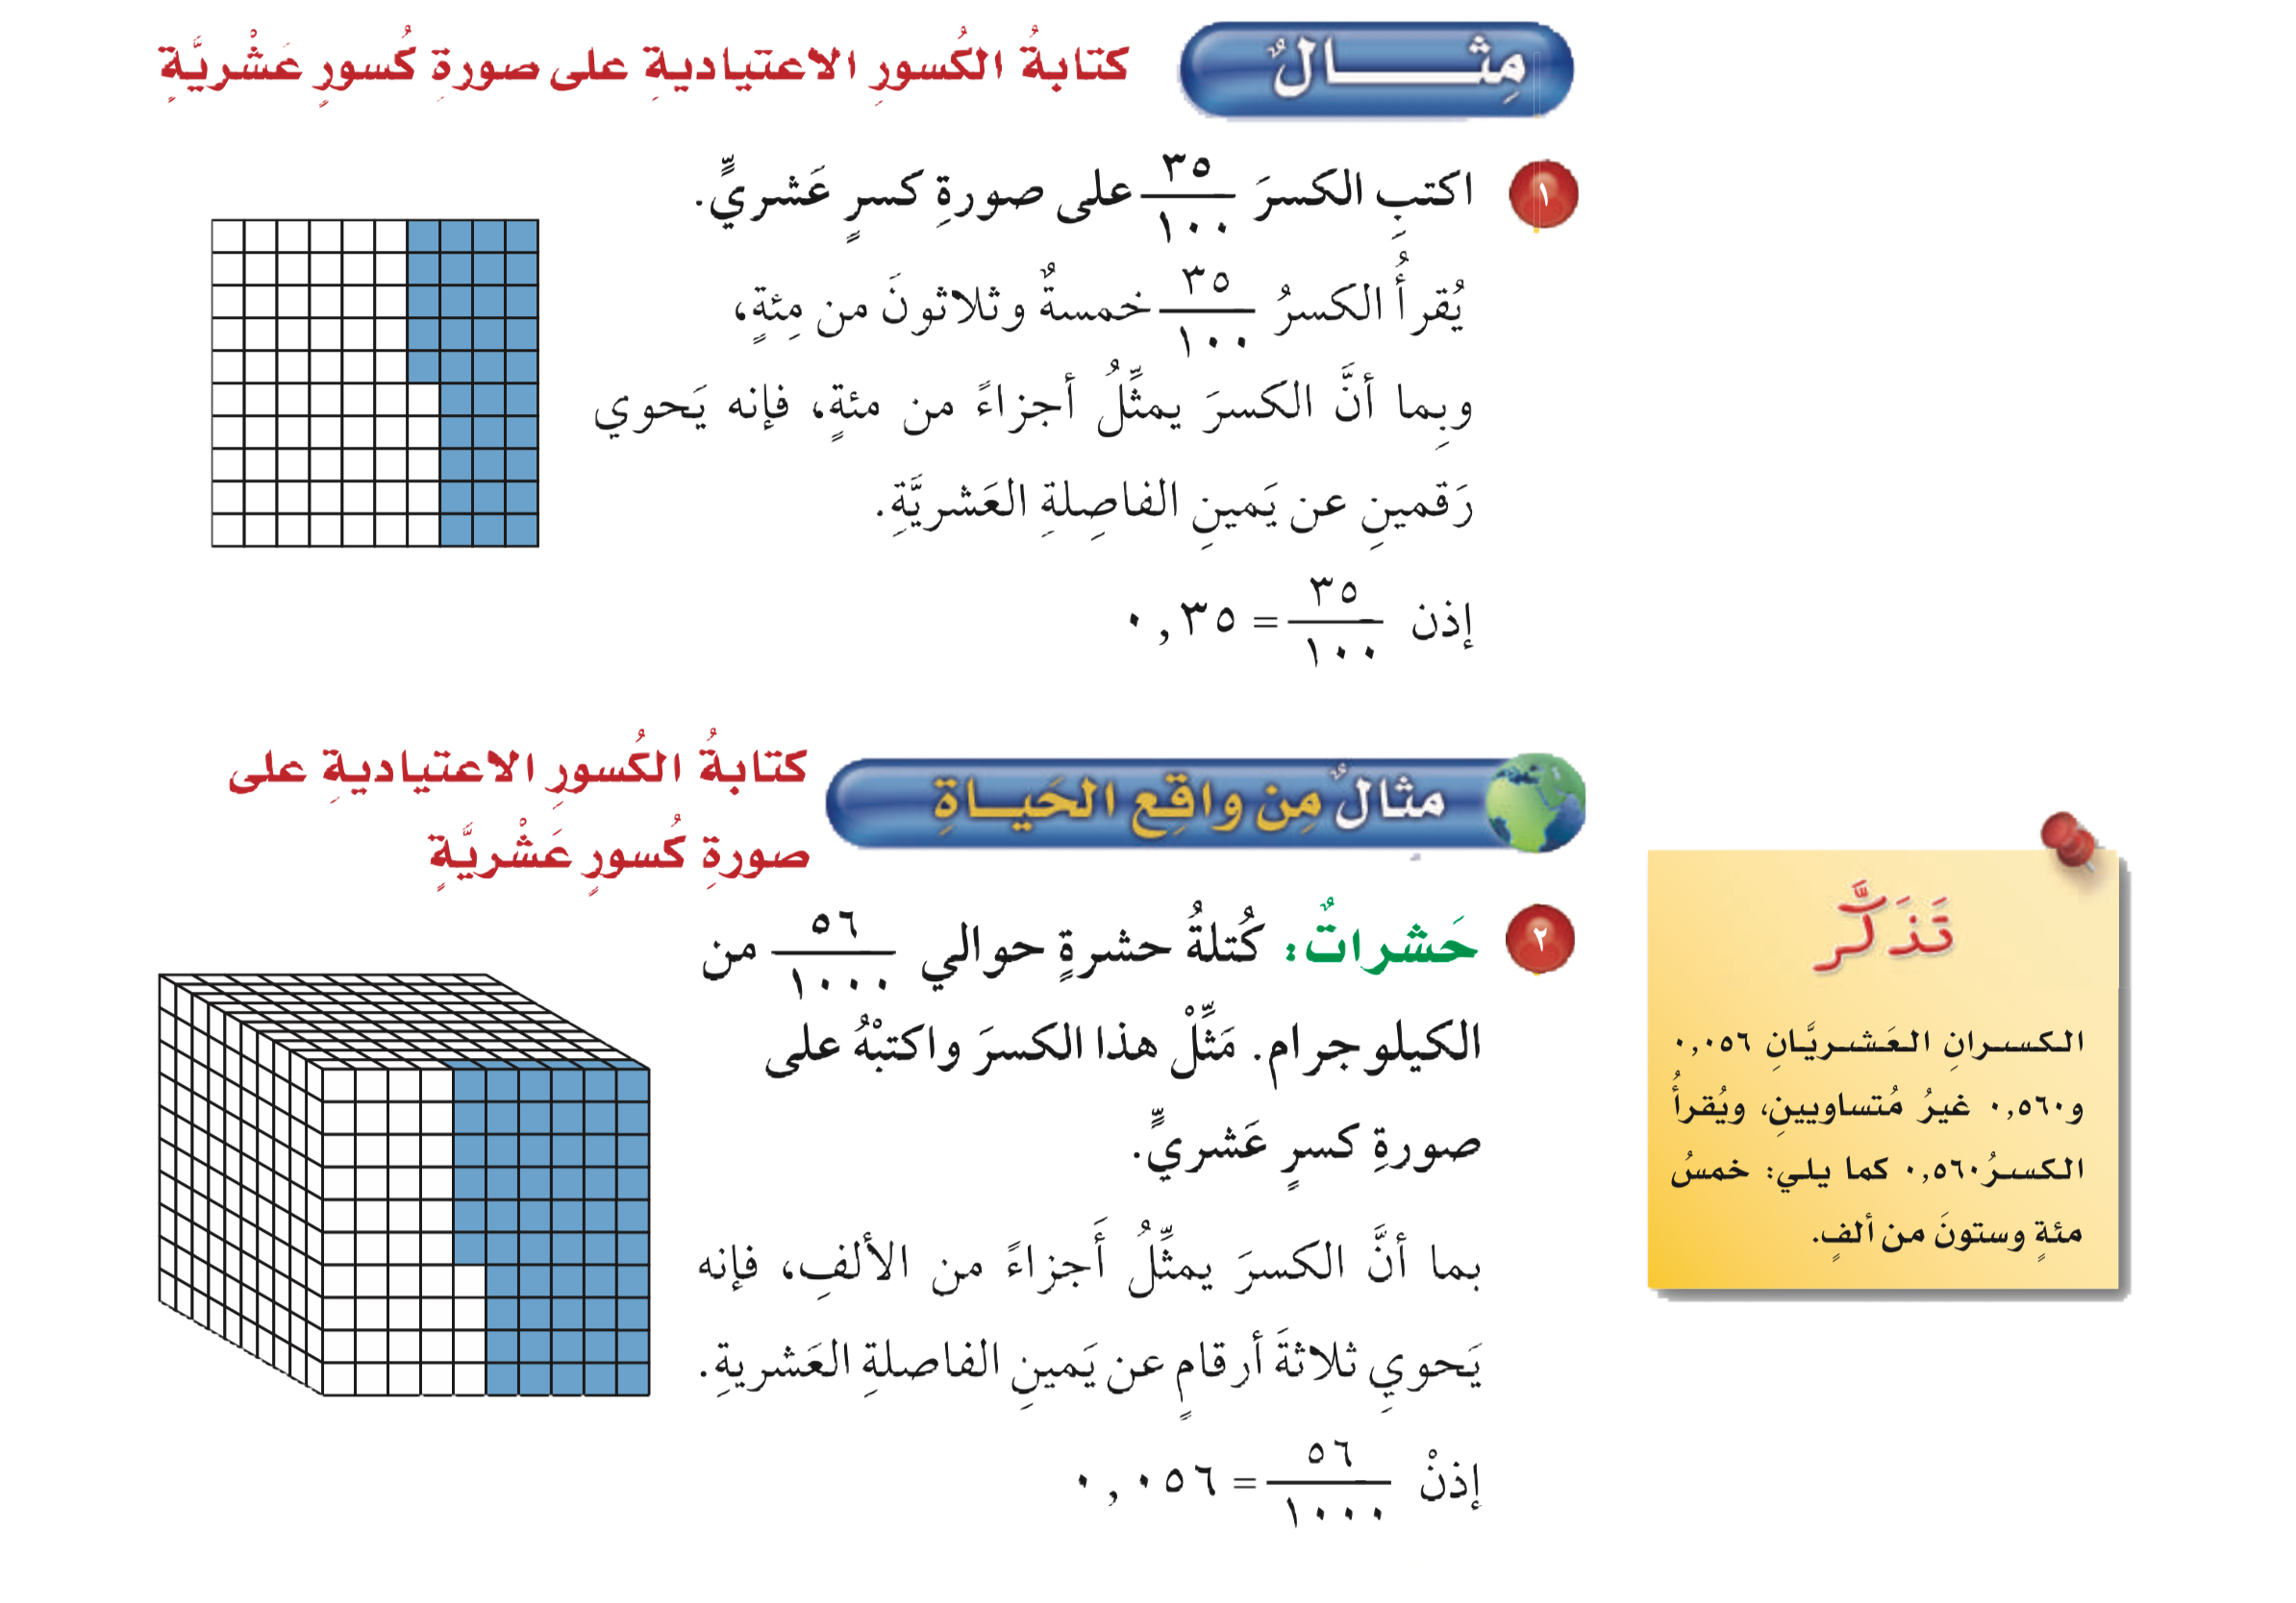

كتابة الكسور الاعتيادية على صورة كسور عشرية
مثال
أدوات
نشاط
التركيز | فكرة الدرس | مفهوم | التدريس | استعد | أمثلة | التدريب | تأكد | مهارات عليا | التقويم | تقويم ختامي | الواجب

Slide 7

مثال
من واقع الحياة
كتابة الكسور الاعتيادية على صورة كسور عشرية
أدوات
نشاط
التركيز | فكرة الدرس | مفهوم | التدريس | استعد | أمثلة | التدريب | تأكد | مهارات عليا | التقويم | تقويم ختامي | الواجب

Slide 8
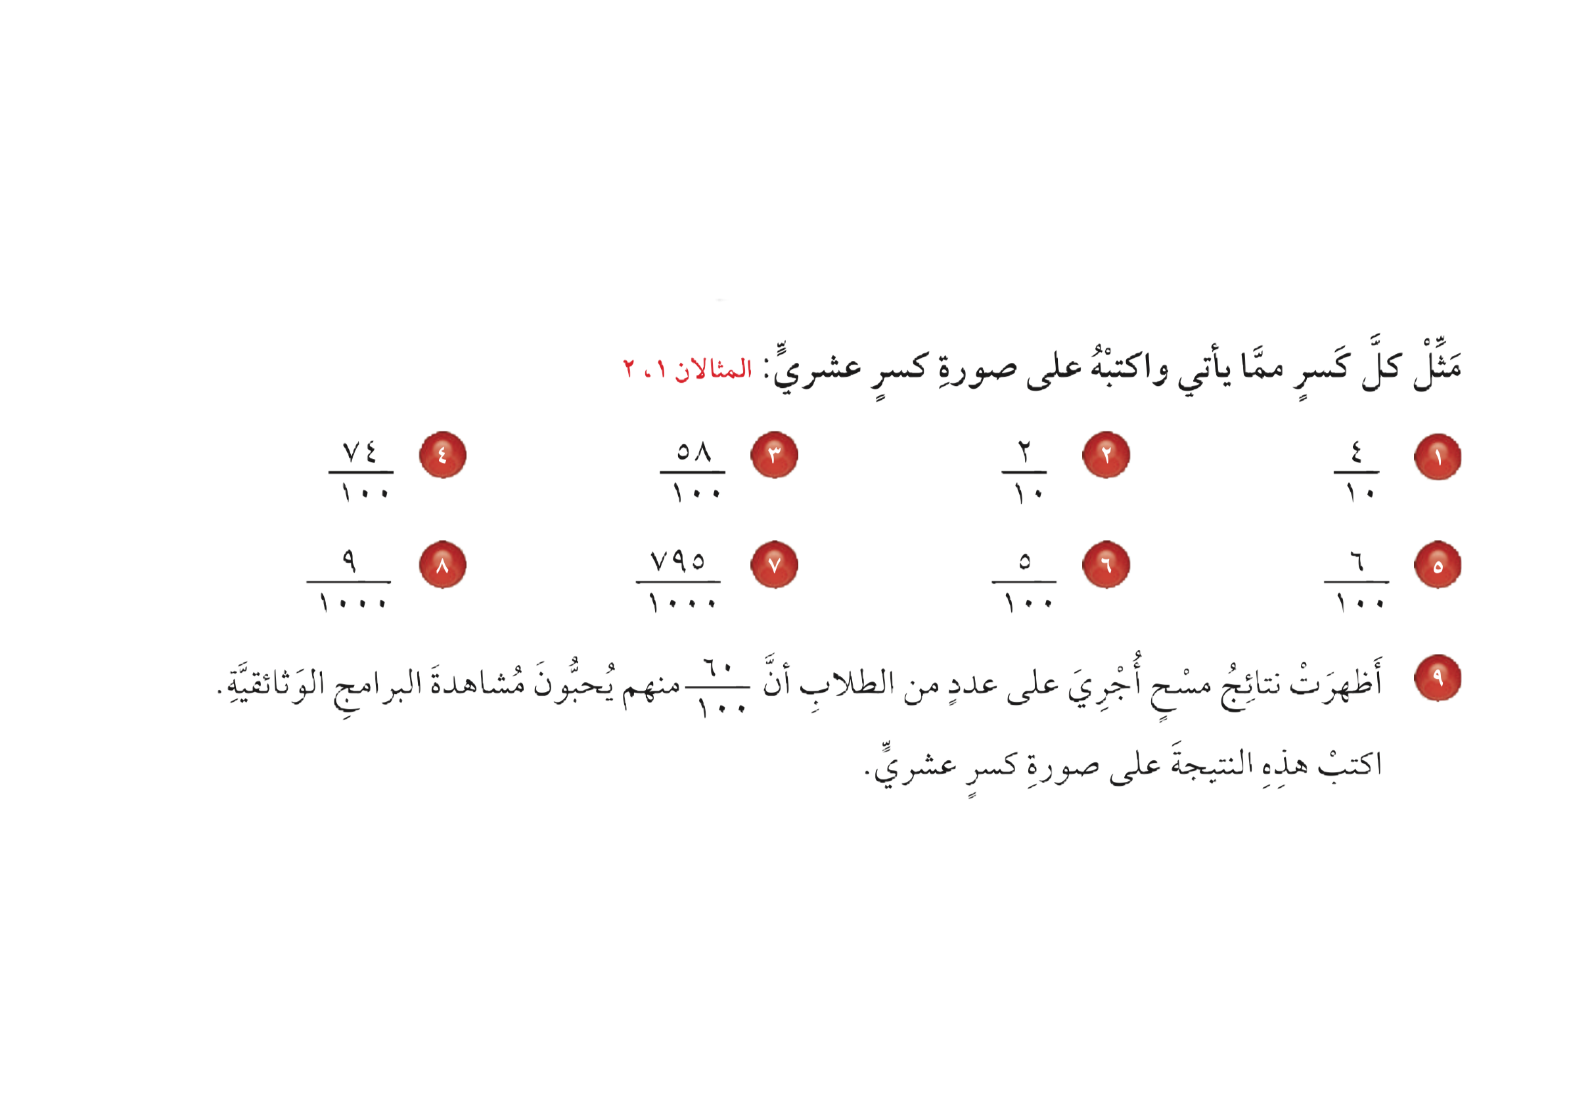

تــــــأكد
أدوات
٣
١
٤
٢
الحل
نشاط
التركيز | فكرة الدرس | مفهوم | التدريس | استعد | أمثلة | التدريب | تأكد | مهارات عليا | التقويم | تقويم ختامي | الواجب

Slide 9
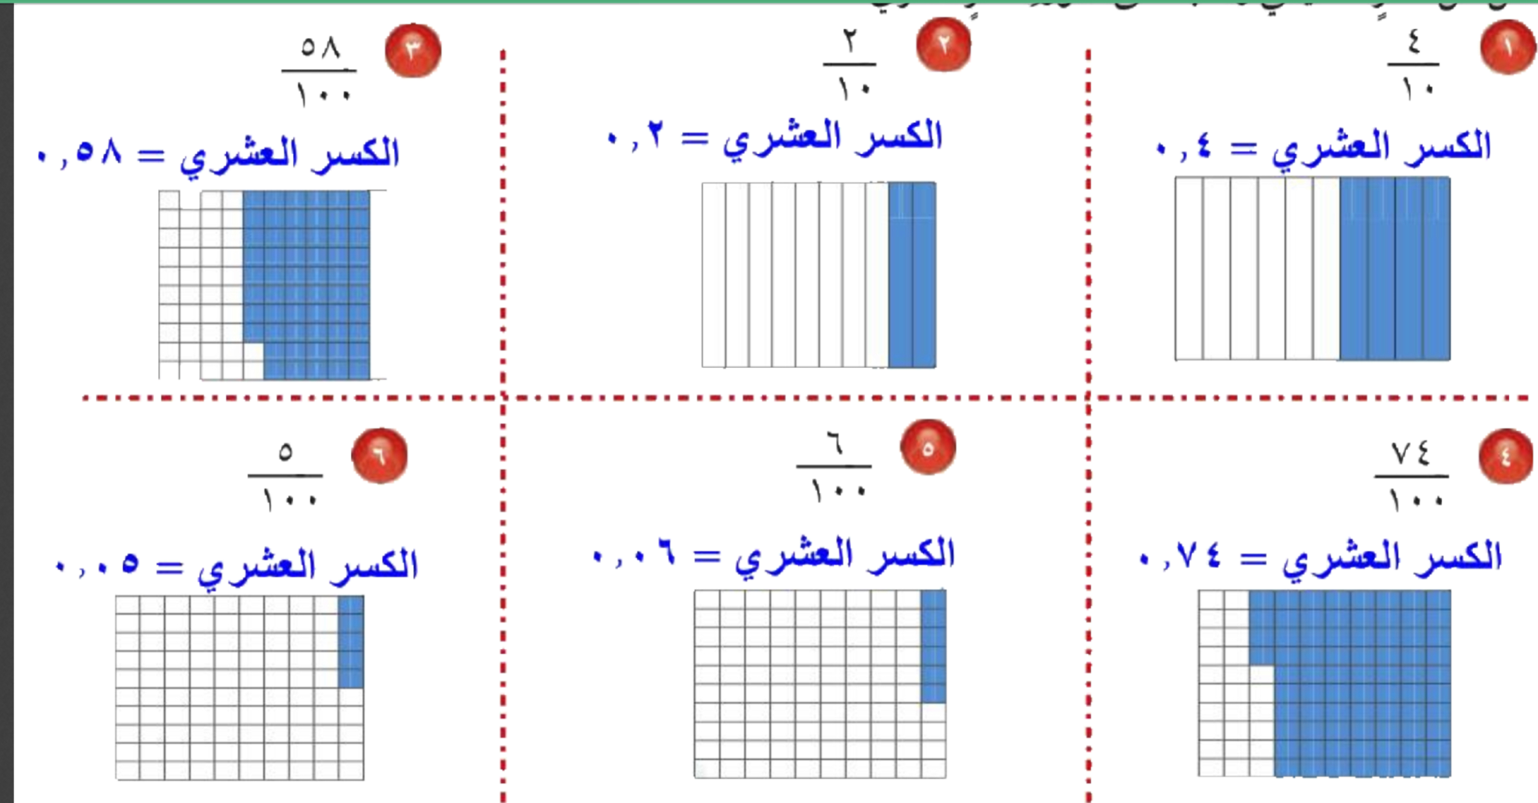
تــــــأكد
أدوات
٣
١
٤
٢
نشاط
التركيز | فكرة الدرس | مفهوم | التدريس | استعد | أمثلة | التدريب | تأكد | مهارات عليا | التقويم | تقويم ختامي | الواجب

Slide 10
تــــــأكد
أدوات
٧
٥
٨
٦
الحل
نشاط
التركيز | فكرة الدرس | مفهوم | التدريس | استعد | أمثلة | التدريب | تأكد | مهارات عليا | التقويم | تقويم ختامي | الواجب

Slide 11
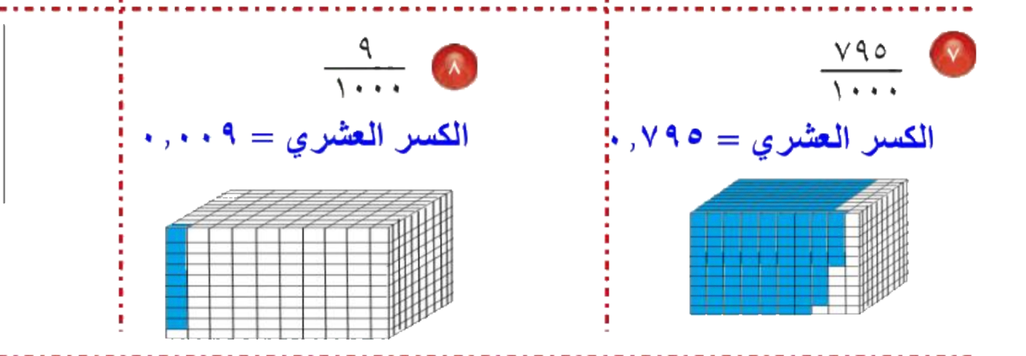
تــــــأكد
أدوات
٧
٥
٨
٦
نشاط
التركيز | فكرة الدرس | مفهوم | التدريس | استعد | أمثلة | التدريب | تأكد | مهارات عليا | التقويم | تقويم ختامي | الواجب

Slide 12
تــــــأكد
٩
أدوات
الحل
نشاط
التركيز | فكرة الدرس | مفهوم | التدريس | استعد | أمثلة | التدريب | تأكد | مهارات عليا | التقويم | تقويم ختامي | الواجب

Slide 13
تــــــأكد
٩
أدوات
الكسر العشري ٠٫٦٠
الحل
نشاط
التركيز | فكرة الدرس | مفهوم | التدريس | استعد | أمثلة | التدريب | تأكد | مهارات عليا | التقويم | تقويم ختامي | الواجب

Slide 14
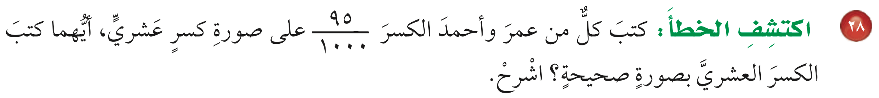
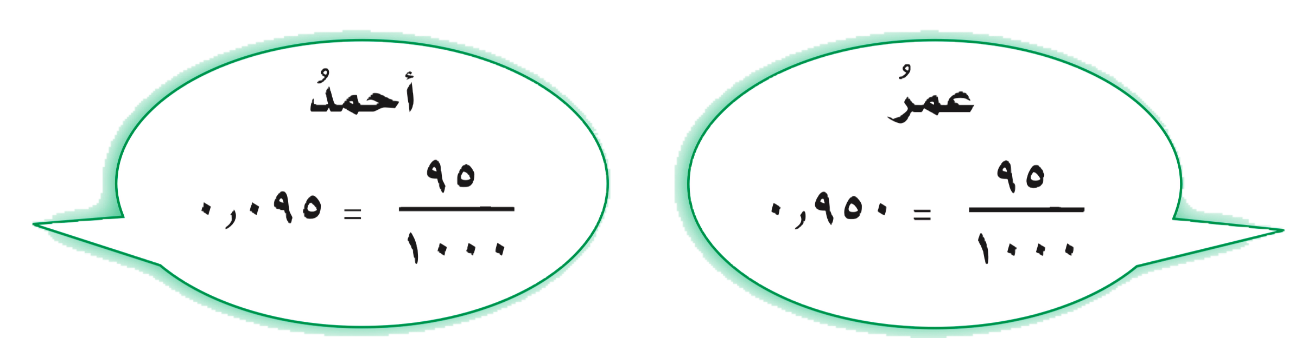
مسائل
مهارات التفكير العليا
أدوات
الحل
نشاط
التركيز | فكرة الدرس | مفهوم | التدريس | استعد | أمثلة | التدريب | تأكد | مهارات عليا | التقويم | تقويم ختامي | الواجب

Slide 15
مسائل
مهارات التفكير العليا
أدوات
أحمد كتب الكسر بصورة صحيحه
• لأن لكتابة كسر عادي على صورة كسر عشري أضف أصفار إلى يمين الفاصلة العشرية حتى يصبح عدد المنازل العشرية صحيحة
نشاط
التركيز | فكرة الدرس | مفهوم | التدريس | استعد | أمثلة | التدريب | تأكد | مهارات عليا | التقويم | تقويم ختامي | الواجب

Slide 16



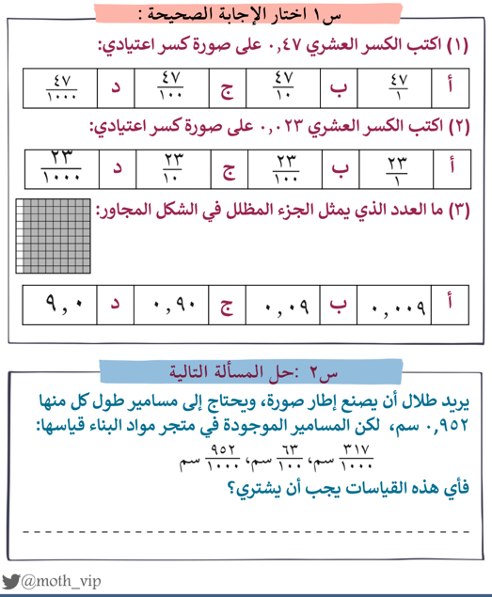

التركيز | فكرة الدرس | مفهوم | التدريس | استعد | أمثلة | التدريب | تأكد | مهارات عليا | التقويم | تقويم ختامي | الواجب

Slide 17
جدول التعلم
ماذا تعلمت
ماذا أريد أن أعرف
ماذا أعرف
التركيز | فكرة الدرس | مفردات | التدريس | استعد | أمثلة | التدريب | تأكد | مهارات عليا | التقويم | تقويم ختامي | الواجب

Slide 18

الواجـــب
١٢ ، ١٣ ، ٢٠ ،٢٣
سؤال :
٢٤
صفحة :
ختاماً
التعب يزول والانجاز يبقى ..
جميل ان تتحدى الوقت وتعلم يقينا أن الدقيقة تسجل لنا إنجازا عظ
التركيز | فكرة الدرس | مفهوم | التدريس | استعد | أمثلة | التدريب | تأكد | مهارات عليا | التقويم | تقويم ختامي | الواجب

